Slide 1
Друзья мои! Я очень рада
Войти в приветливый ваш класс.
И для меня уже награда
Вниманье ваших умных глаз.
Я знаю, надо потрудиться,
Ведь без труда талант не в прок.
Скрестите шпаги ваших мыслей,
Мои соавторы и судьи,
Мы вместе сочиним урок!

Slide 2
Учебник на столе у вас?
А ручки и тетрадки? Тогда урок начнём сейчас, Раз всё у вас в порядке. Будьте внимательны, Послушны, наблюдательны. Чтобы тайны нам познать, Нужно всё серьёзно изучать.

Slide 3
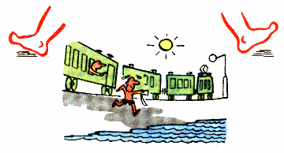
Одна нога здесь, другая там
Смотреть в оба
Работать за троих
В четыре руки
Пять баллов
1.Быстро
2. Внимательно
3. Много
4. Вдвоём
5.Отлично
Пятак тебе цена
События столетней давности

Slide 4
Что обозначает имя числительное. ЦЕЛИ:
Узнать…
Учиться…
Развивать…

Slide 5
И(с,з)следователь–
человек, который подвергает
что-либо научному изучению.
Идёт от практики к теории
Теоретик –
человек, занимающийся
вопросами теории.
Идёт от теории к практике

Slide 6
И(с,з)следователь
Сделайте морфемный и словообразовательный разбор.
Объясните правописание орфограммы.
3. Объясните значение суффикса –тель, приведите 2 примера с этим суффиксом.

Slide 7
Телеграмма:
- МОЛОДЕЦ!
- НАДО ПОВТОРИТЬ!!
- НАДО ПОДУЧИТЬ!!!

Slide 8
1 ряд (исследователи) 2,3 ряды(теоретики)
Стр.126-127 !, прочитать статью, ответить на вопросы
Прочитать предложения в рабочем листе, выполните задания

Slide 9
Исследователи
Задайте вопросы к выделенным словам.
Какие их этих слов имеют такие морфологические признаки:
-) ед.ч., м.р., тв.п., полная ф.;
-)ж.р., 1 скл., нариц.;
-) сов.в., изъяв.н., прош.вр., м.р., ед.ч.;
-) им.п.
Сделайте вывод, какой частью речи являются эти слова.
Тройка лошадей мчала меня вдаль.
Я утроил своё состояние
Я стал трёхкратным чемпионом по плаванию
Три лошади паслись на лугу.
Какой вывод вы можете сделать?

Slide 10
Исследователи
Задайте вопросы к выделенным словам.
Какие их этих слов имеют такие морфологические признаки:
-) ед.ч., м.р., тв.п., полная ф. - трёхкратным (прил.);
-)ж.р., 1 скл., нариц. – тройка (сущ.)
-) сов.в., изъяв.н., прош.вр., м.р., ед.ч. – утроил (гл.)
-) им.п. – три (числит.)
Сделайте вывод, какой частью речи являются эти слова.
Тройка лошадей мчала меня вдаль.
Я утроил своё состояние
Я стал трёхкратным чемпионом по плаванию
Три лошади паслись на лугу.
Какой вывод вы можете сделать?

Slide 11
Теоретики
Выпишите слова, связанные с понятием числа, но не являющиеся числительными.
Чем отличаются имена числительные от других слов, связанных с понятием числа?
Что обозначают имена числительные?

Slide 12
Теоретики
Выпишите слова, связанные с понятием числа, но не являющиеся числительными: десяток, большинство, тонна, дюжина, удвоить, дважды, тройной.
Чем отличаются имена числительные от других слов, связанных с понятием числа?
Им. числит. используются при счёте и указывают на количество предметов.
3. Что обозначают имена числительные?
Им.числит. обозначают порядок предметов при счёте.

Slide 13
ФИЗКУЛЬТМИНУТКА
Имя числит. Др.часть речи
подпрыгнуть присесть
и хлопнуть
в ладоши

Slide 14
Понял всё, готов к проверочной работе;
не разобрался ( продолжите фразу) в …………………., разберусь сам\ нужна консультация одноклассника\учителя;
ничего не понял, нужна индивидуальная консультация с учителем

Slide 16
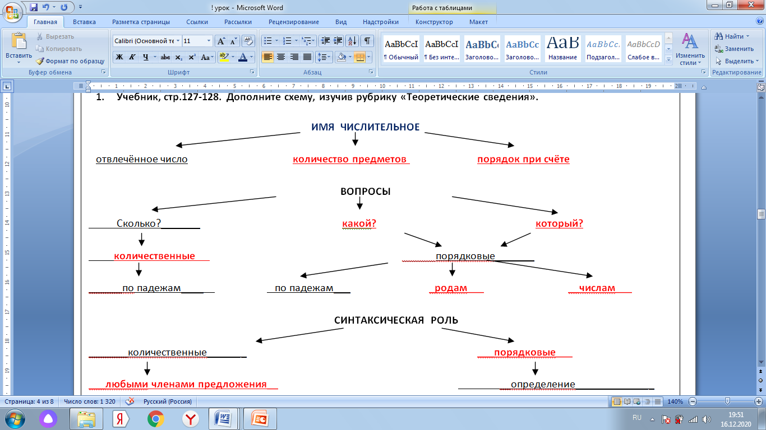
ТЕОРЕТИКИ

Slide 18
Исследователи
4. 1.Измените числительное ТРИ по падежам:
И.п. (сколько?) три В.п.(сколько?) три
Р.п. (скольких?) трёх Т.п. (сколькими?) тремя
Д.п. (скольким?) трём П.п. (о скольких?) о трёх

Slide 21
Рефлексия
Сегодня я узнал…
Было интересно…
Было трудно…
Теперь я могу…
Я научился…
У меня получилось…
Я смог…
Я попробую…
Мне захотелось…

Slide 22
Домашнее задание
1-ый ряд : составьте текст из 10 предложений на тему «Мой распорядок дня», включив имена числительные и записав их словами.
2-ой и 3-ий ряд: параграф 35, №346

Slide 23
6. Метод «Анкета».
1. На уроке я работал 2. Своей работой на уроке я 3. Урок для меня показался 4. За урок я 5. Мое настроение 6. Материал урока мне был 7. Домашнее задание мне кажется | активно / пассивно доволен / не доволен коротким / длинным не устал / устал стало лучше/ стало хуже понятен / не понятен полезен / бесполезен интересен / скучен легким / трудным интересным/ неинтересным

